Slide 1

Workforce of the future
PROGRAMA DE ENSINO SECUNDÁRIO TECNOLÓGICO
Colégio de s. José ramalhão

Slide 2
> WORKFORCE OF THE FUTURE
PROGRAMA DE ENSINO SECUNDÁRIO TECNOLÓGICO
Programação 11º Ano
Overloading de métodos

Slide 3
Indíce do módulo
1
Sobrecarga
Overloading
Exemplos
2
3
Copyright © 2018 Accenture. All rights reserved.
3
Notes:
3

Slide 4
Overloading de Métodos Introdução (I)
A sobrecarga de métodos, também conhecida como overloading, ocorre quando criamos dois ou mais métodos com o mesmo nome mas com uma lista de argumentos diferente.
A sobrecarga é aplicada, por exemplo, quando são declarados dois construtores para uma mesma classe, sendo um sem parâmetros e outro com parâmetros.
Copyright © 2018 Accenture. All rights reserved.
4

Slide 5
Overloading de Métodos Introdução (II)
A sobrecarga é aplicada para construtores mas também para outros métodos que não apenas construtores.
Em algumas situações, é útil poder executar um método numa classe passando mais ou menos argumentos, conforme a necessidade.
Também pode ser necessário fazer a sobrecarga de um mesmo método, com o mesmo número de argumentos, porém variando os tipos desses argumentos.
Copyright © 2018 Accenture. All rights reserved.
5

Slide 6
Overloading de Métodos Introdução (Iii)
Para que seja permitida a sobrecarga, os nomes dos métodos devem ser iguais mas as assinaturas devem ser diferentes.
Duas assinaturas idênticas não são permitidas.
A assinatura de um método é composta pelo seu nome, número e tipos de argumentos que são passados para esse método, independentemente dos nomes das variáveis usadas na declaração do método.
O tipo de retorno do método não é considerado parte da assinatura.
Sendo assim, não podemos ter dois métodos com o mesmo nome e com o mesmo número e tipos de argumentos, mas apenas com o tipo de retorno diferente.
Copyright © 2018 Accenture. All rights reserved.
6

Slide 7
Overloading de Métodos Exemplo (I)
A decisão sobre qual método que será chamado quando existem dois ou mais métodos com o mesmo nome será feita pelo compilador, que verificará se os tipos passados como argumentos “casam” com alguma das assinaturas daquele método.
Supondo que os argumentos sejam de tipos diferentes, a ordem em que aparecem também é relevante, isto é:
public Data(int dia, String mes, long ano)
public Data(String mes, int dia, long ano)
!=
Copyright © 2018 Accenture. All rights reserved.
7

Slide 8
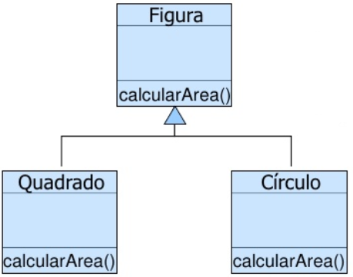
Overloading de Métodos Sobreposição (I)
A sobreposição de métodos (ou overriding) ocorre quando há polimorfismo:
Explicação:
A implementação do método calcularArea() das subclasses sobrepõe a implementação calcularArea() do mesmo método na superclasse.
Copyright © 2018 Accenture. All rights reserved.
8

Slide 9

Overloading de Métodos Regras (I)
Existem algumas regras que devem ser respeitadas para que a sobreposição seja válida.
Por exemplo, o método que sobrepõe não deve restringir o grau de acessibilidade do método sobreposto.
Um método private pode ser sobreposto por um default e assim sucessivamente
Copyright © 2018 Accenture. All rights reserved.
9

